Slide 1
Електрорушійна сила.
Закон Ома для повного кола
Зубенко Сергій
202н.в.

Slide 2
Будь-яке електричне коло можна поділити на дві ділянки:
1) зовнішню ділянку кола;
2) внутрішню ділянку кола.

Slide 3
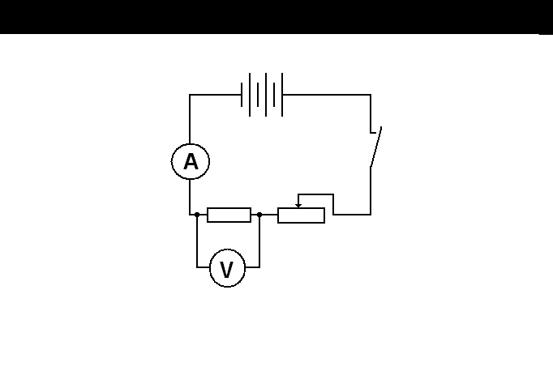

Slide 4
На зовнішній ділянці кола електричні заряди рухаються під дією електричного поля, оскільки тут струм проходить від вищого потенціалу до нижчого. На внутрішній частині кола струм проходить всередині самого джерела струму і тут заряди переміщуються від нижчого потенціалу до вищого ( від "-" до "+" ).

Slide 5
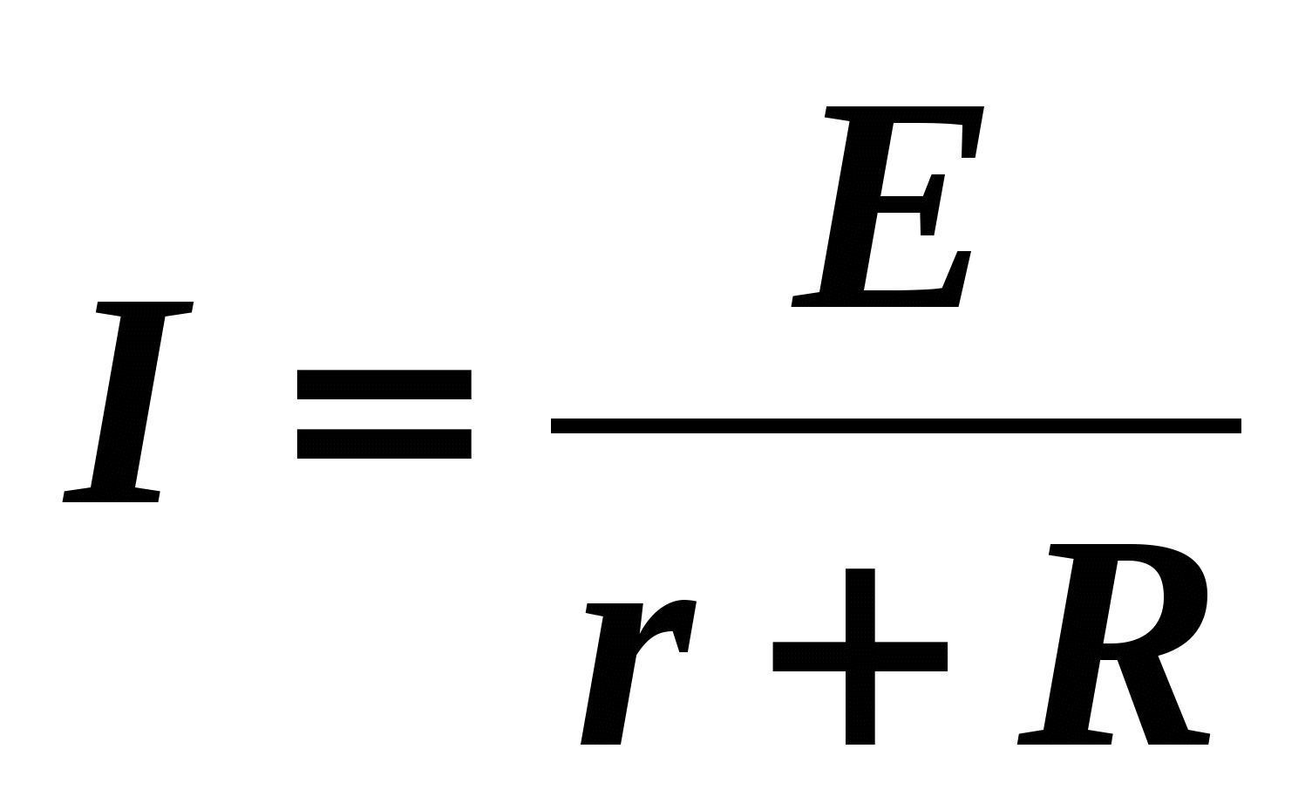

Slide 6
Цю роботу з переміщення зарядів електричне поле виконувати не може, її мають виконати сторонні сили - сили не електричного походження. Природа сторонніх сил може бути різною. Це можуть бути механічні, хімічні, магнітні та інші сили.

Slide 8
Дія сторонніх сил характеризується важливою фізичною скалярною величиною - електрорушійною силою. Електрорушійна сила в замкненому контурі дорівнює відношенню роботи сторонніх сил під час переміщення заряду вздовж контуру до заряду.

Slide 9
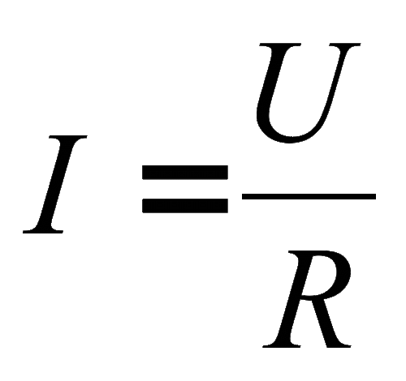

Slide 10
Закон Ома для повного кола пов'язує силу струму в колі, ЕРС, і повний опір кола R + r, де r - внутрішній опір джерела; R - опір зовнішньої ділянки кола.

Slide 11
Цей зв'язок може бути встановлений завдяки закону Джоуля-Ленца, за яким кількість теплоти, яка виділяється провідником зі струмом, дорівнює добутку квадрата сили струму, опору провідника R і часу проходження струму по провідникуΔt:
Q = I 2RΔt.

Slide 12
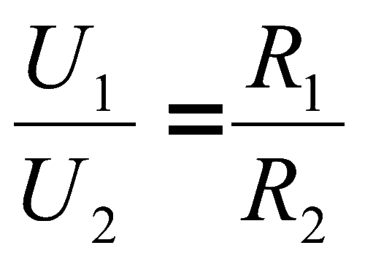

Slide 13
Нехай за час Δt через поперечний переріз провідника проходить електричний заряд Δq. Тоді роботу сторонніх сил з переміщення заряду Δq можна виразити так:
Aст = eΔq, із виразу Δq = IΔt.

Slide 14
Тому Aст = eIΔt. Унаслідок виконання певної роботи на внутрішніх і зовнішніх ділянках кола, опори яких r i R, виділяється певна кількість теплоти. За законом Джоуля-Ленца вона дорівнює:
Q = I 2RΔt + I 2rΔt.

Slide 15
Згідно із законом збереження енергії A = Q. Прирівнявши, отримуємо e = IR + Ir, звідки: e = I(R + r).

Slide 16
Із цього виразу бачимо, що сила струму в замкненому колі дорівнює відношенню ЕРС джерела струму до повного опору кола.

Slide 17
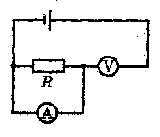

Slide 18
Напруга на зовнішньому опорі замкненого кола завжди менша від ЕРС, що дорівнює: U = IR = e - Ir. Переміщуючи заряди у провіднику, електричне поле виконує роботу. Її значення можна визначити, використавши визначення напруги і сили струму: q = IΔt A = UIΔt.

Slide 19
Дякую за увагу!

